Slide 1
Grafana w systemach analitycznych
Krzysztof Kołodziej

Slide 2

Co to jest grafana?
Otwartoźródłowa platforma do monitorowania i wizualizacji danych, metryk, logów, trace. Umożliwiająca elastyczne tworzenie interaktywnych pulpitów (dashboardów).

Slide 3
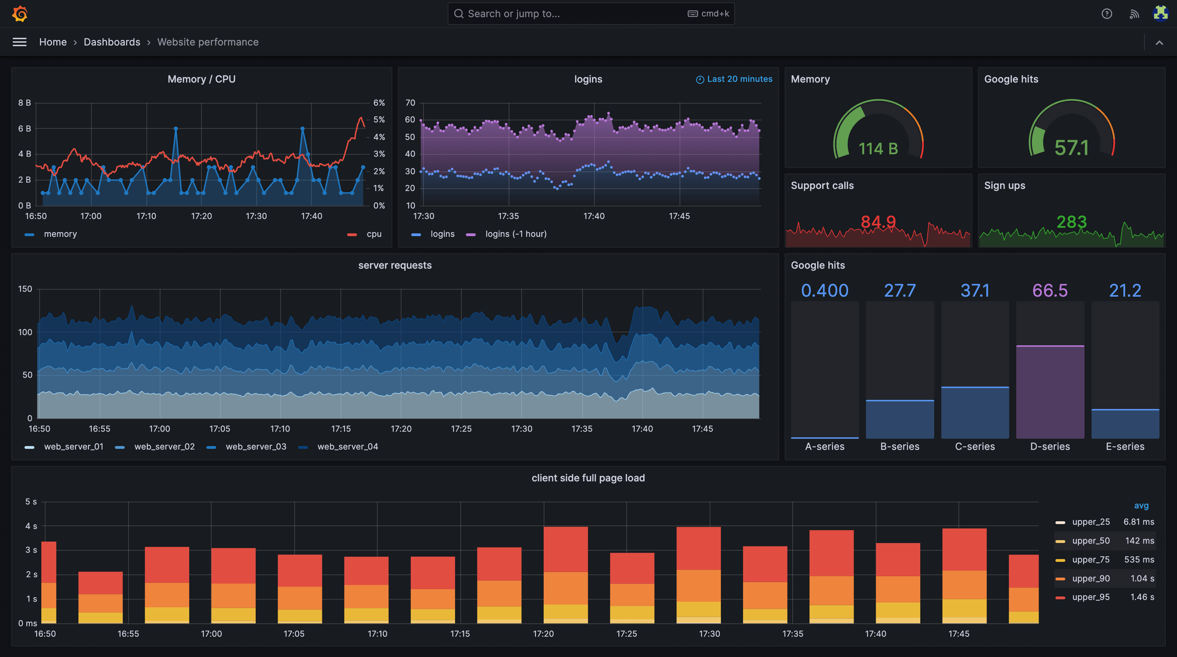
Przykładowy dashboard

Slide 4
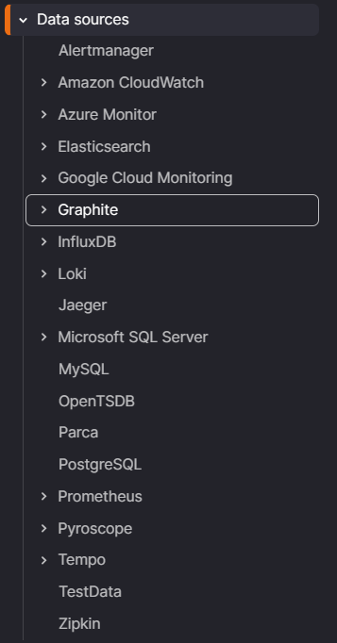
Co możemy monitorować?

Slide 5
Alerty
Grafana oferuje funkcje alertowania, które pozwalają na skonfigurowanie powiadomień w przypadku, gdy dane osiągną określone wartości progowe. Alerty mogą być wysyłane przez różne kanały, np. e-mailem, Slackiem, czy SMS-em

Slide 6

Grafana a Prometheus
Komplementarne narzędzia
Prometheus samodzielnie zbiera dane metryk w czasie rzeczywistym. Oferuje również możliwość definiowania reguł alertowania, co umożliwia wysyłanie powiadomień wystąpienia awarii lub nietypowych zdarzeń.
Grafana znakomicie integruje się z Prometheusem w celu odbierania tych informacji i wyświetlania ich w formie czytelnych komunikatów, powiadomień lub wykresów
Zarówno Grafana, jak i Prometheus, są wysoce skalowalne i elastyczne. Dzięki temu można je łatwo dostosować do zmieniających się potrzeb i rozmiarów infrastruktury.

Slide 7
Grafana i Prometheus a monitorowanie K8S
Prometheus:
Zbiera metryki z klastra K8s
Automatyczne wykrywanie zasobów Kubernetes
Integracja z eksporterami do zbierania metryk systemowych i aplikacyjnych (gotowe rozwiązania, konwersja danych na jednolity format metryk, ułatwienie zbierania informacji)
Grafana:
Wizualizacja danych z Prometheusa
Tworzenie interaktywnych dashboardów
Alertowanie na podstawie zebranych metryk

Slide 8
Grafana i Prometheus – dla kogo?
Administratorzy systemów
Inżynierowie DevOps
Developerzy
Analitycy danych

